Slide 1
Голосовой помощник Алиса
Над созданием проекта работал Гараев Раиль

Slide 2

Идея проекта
Усвоение темы использования API на примере голосового помощника «Алиса»

Slide 3
Возможности моего навыка
Погода в твоём городе
Последние новости
Игра в слова
Игра в имена

Slide 4
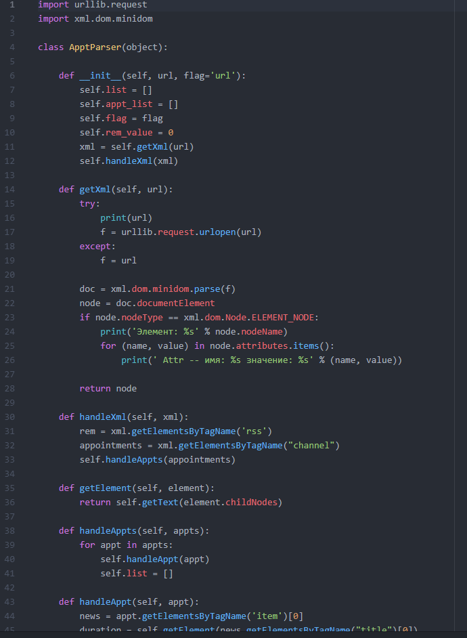
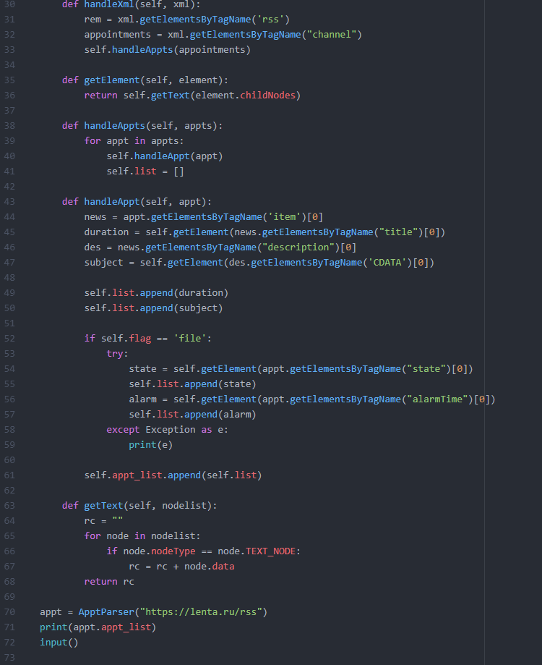
Парсинг новостей

Slide 5
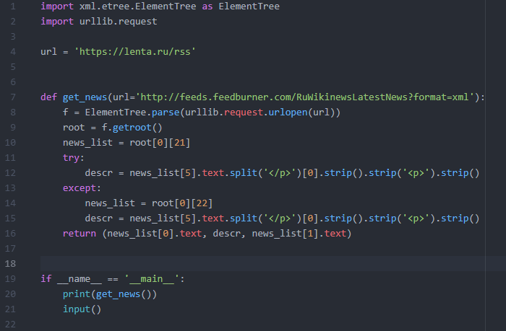

Slide 6

Как узнать погоду?

Slide 7
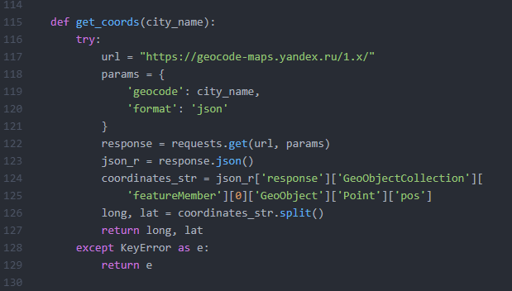
Координаты города

Slide 8
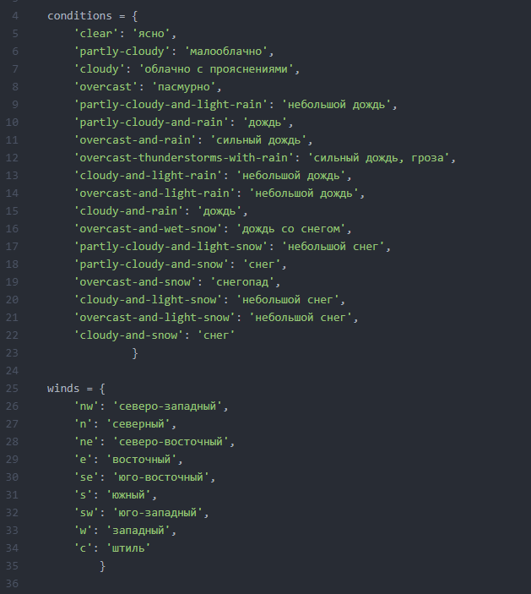
Варианты осадков и ветра

Slide 9
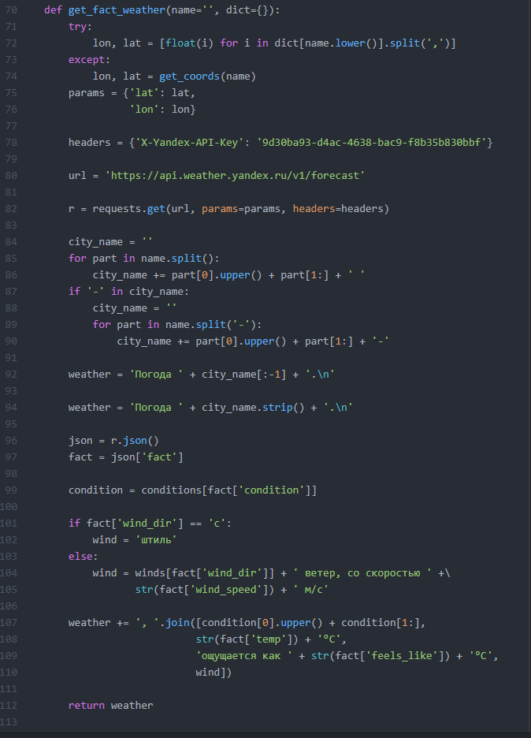
«Собираем» ответ

Slide 10
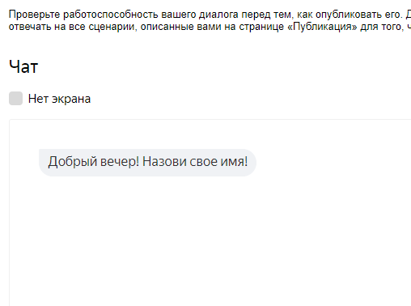
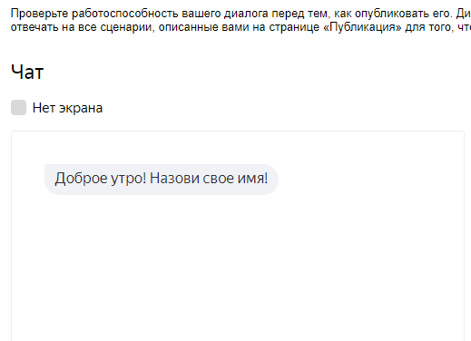
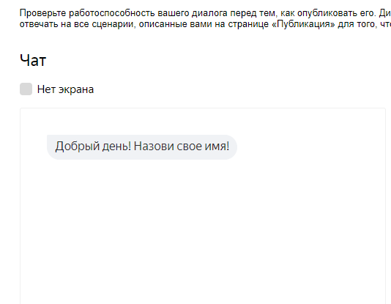
Приветствие зависит от времени суток

Slide 11
Игра в слова/имена
Базы данных:
51497 имён
34010 слов

Slide 12
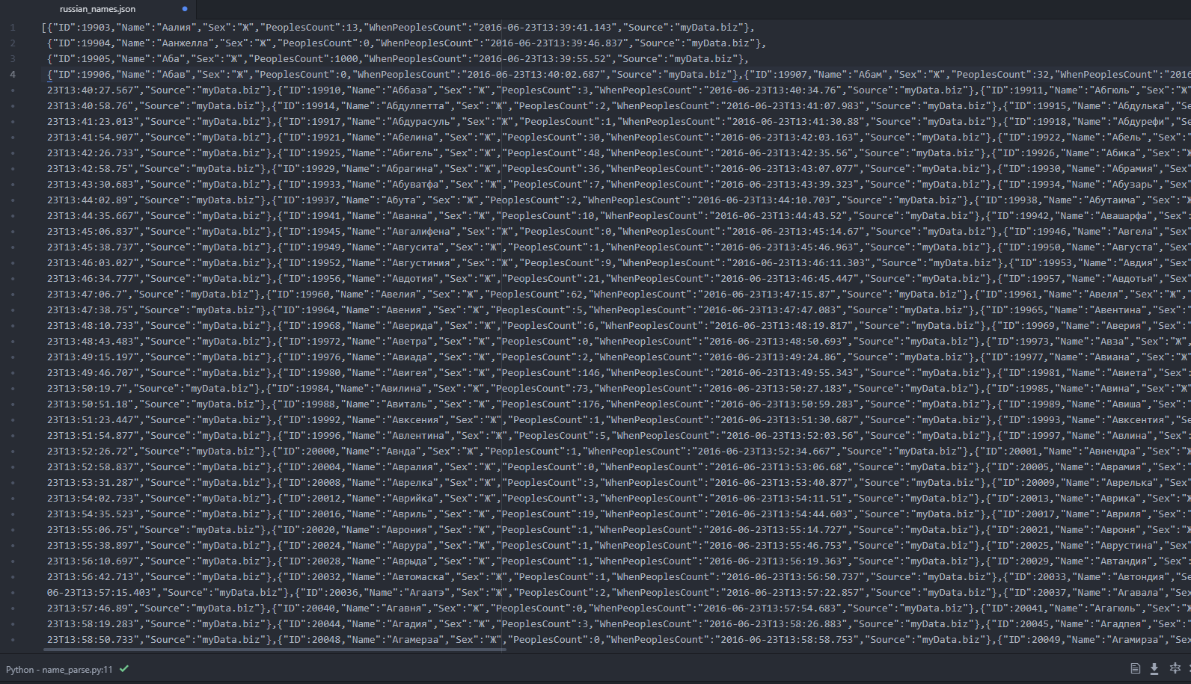

Slide 13
Трудности при создании навыка
Стандартная кодировка txt файлов в Windows – ANSI
Открытие файлов на сервере pythonanywhere
«Белый лист» сайтов pythonanywhere

